Slide 1
Краткосрочный групповой проект
«Озорение»
Воспитатель подготовительной гр.
Директоренко Т.И

Slide 2
Актуальность.
Конструирование в детском саду больше, чем другие виды деятельности, подготавливает почву для развития технических способностей детей, развивает творческое воображение. Конструирование становится одним их перспективных направлений в работе с детьми дошкольного возраста. Дети с увлечение конструируют из различных видов конструктора. Конструирование из бросового материала носит творческий характер, способствует поиску самостоятельных конструктивных решений для достижения поставленной цели. Работа в данном направлении начиналась с формирования у детей таких важных качеств как: умение слушать воспитателя, принимать умственную задачу и находить способы её решения. Дети научились анализировать свою деятельность, отмечать, что наиболее удалось. Они понимают, что при выполнении задания важен не только практический результат, но и приобретение новых умений, знаний, новых способов деятельности. Когда ребёнок многое знает и умеет ему хочется применить полученные знания и навыки на практике. Вот поэтому, я предложила детям создать робота, который способен уничтожать угрозы, до того, как они станут опасными.

Slide 3
Цель проекта: создание конструктора из бросового материала.
Задачи:
- Знакомить детей с приёмами конструирования из бросового материала (коробки из-под сока).
- Создание условий для формирования исследовательских умений у детей.
- Развивать у детей интерес к конструированию
- Учить детей фантазировать, использовать для конструирования подручный материал.
-Развивать умелость рук.
Знакомство детей с темой данного проекта. Показ рисунка «Робокопа» из бросового материала, для мотивации детей к предстоящей деятельности. Проводится беседа о терроризме. Далее обыгрываются различные ситуации, и дети придумывают какие коробочки для него использовать.

Slide 4
Краткое содержание проекта:
. В этом роботе заложена программа для вычисления опасности: бомбы, террористы, мины. Дети с радость встретили любые предложенные им идеи, дополняют их собственными авторскими идеями. Создание «Робокопа» носит практический характер, его можно использовать в игре. Данный проект создаёт условия для проявления творческого начала детей, выявляет уровень их конструктивных навыков. Работа с бросовым материалом вызывает у детей большой интерес, эмоциональный заряд, учит работать командой, вместе идти к намеченной цели. Созданы условия для проявления инициативы детей, дети создают «Робокапа» по своему выбору, гордятся полученным результатом.

Slide 5
Вид проекта:
подгрупповой, краткосрочный.
Место проведения : МДОУ «Детский сад № 1 «Росинка»
Сроки проведения: с 12.10.17. по. Участники проекта: группа детей. Возраст детей: 5 – 6 лет
Форма проведения: дневная.

Slide 6
Ожидаемые результаты:
Конструктор из коробок, созданный своими руками.
Умение детей использовать для конструирования подручный материал.
Обогащение развивающей среды.

Slide 7
Содержание проекта:
Оповещение участников о начале проекта.
Составление плана мероприятий.
Проведение различных мероприятий с детьми: беседы «Терроризм – это угроза обществу», познакомить с памятками «Внимание терроризм»; «Ложный терроризм».
рассматривание иллюстраций на тему: терроризм.
сюжетно-ролевые игры: «Борьба с террористами», «Внимание, заложена бомба».
непосредственно изготовление конструктора

Slide 8
Список литературы:
«Сюжетно-ролевые игры для детей дошкольного возраста» Н.В.Краснощекова.
«Конструирование и художественный труд в детском саду.»
Л. Куцакова
«Конструирование из бросового материала в детском саду» И.В.Новикова

Slide 9
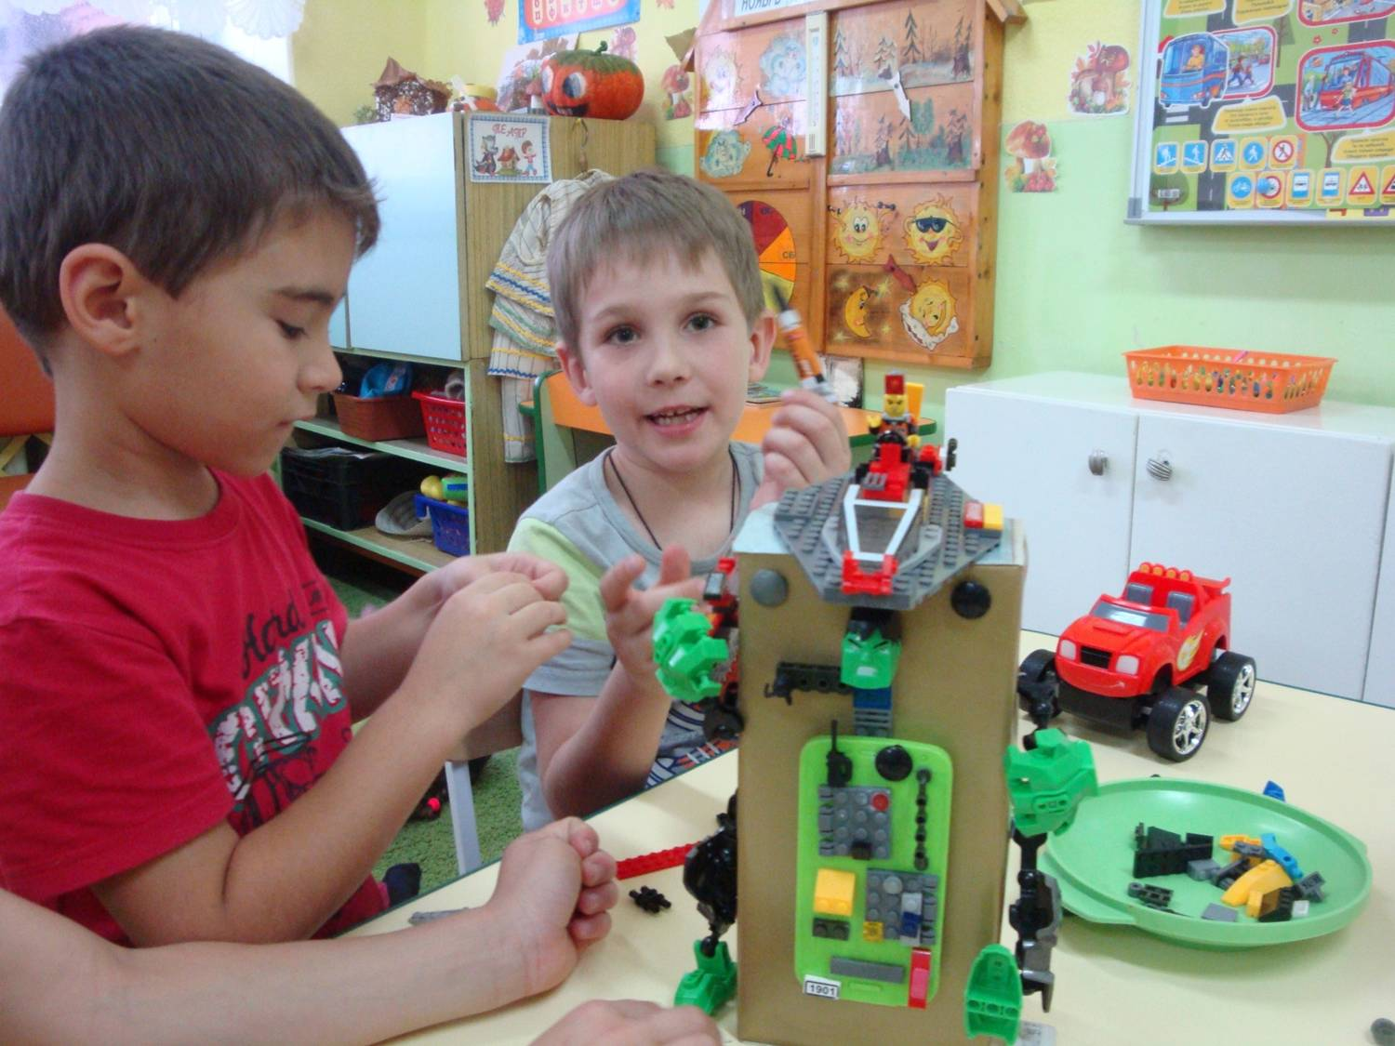

Slide 10
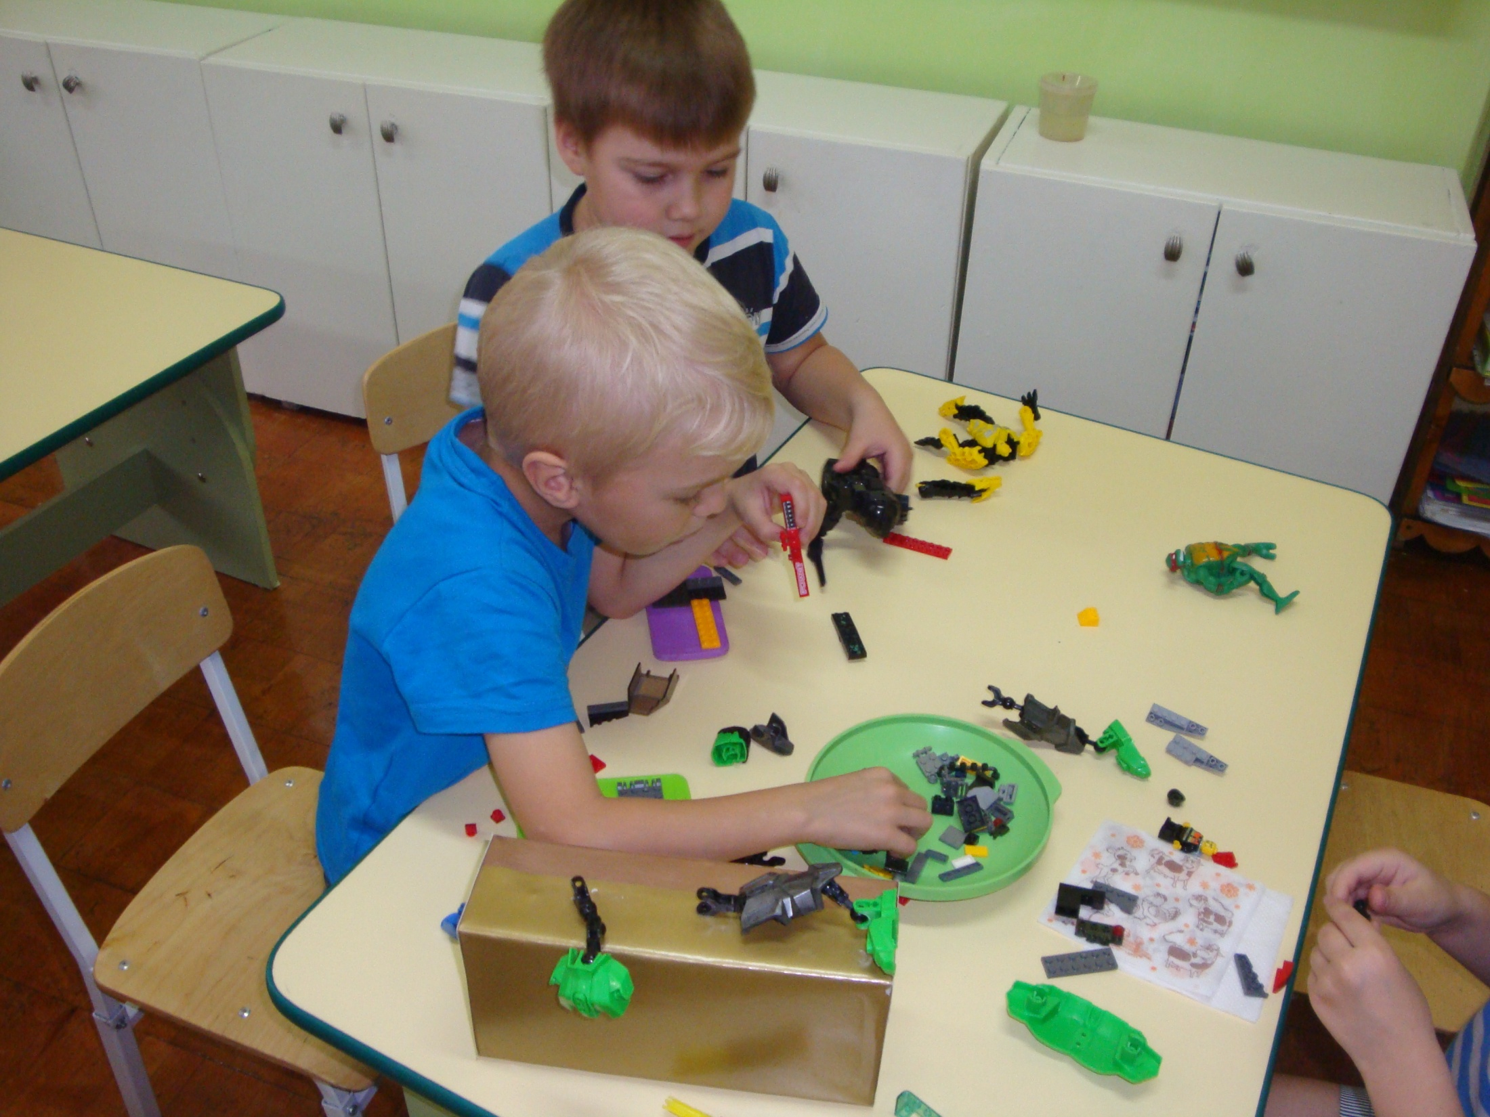

Slide 11
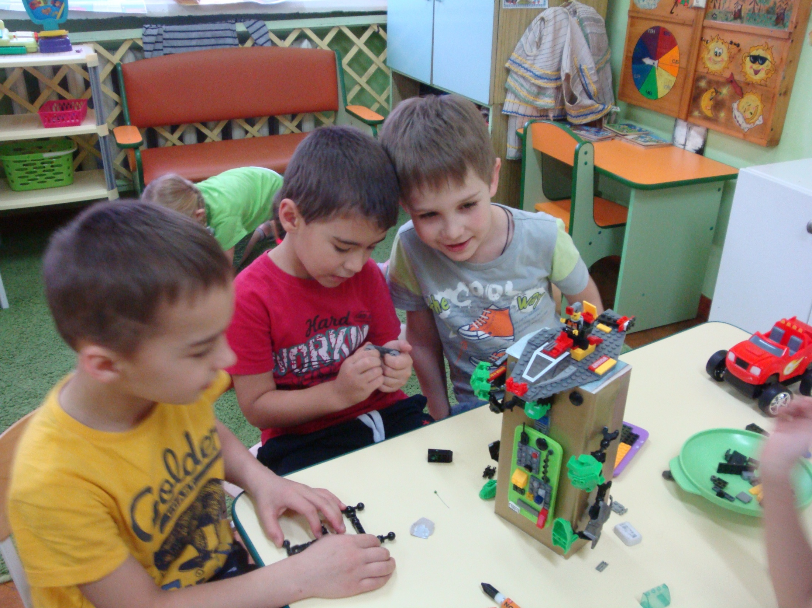

Slide 12
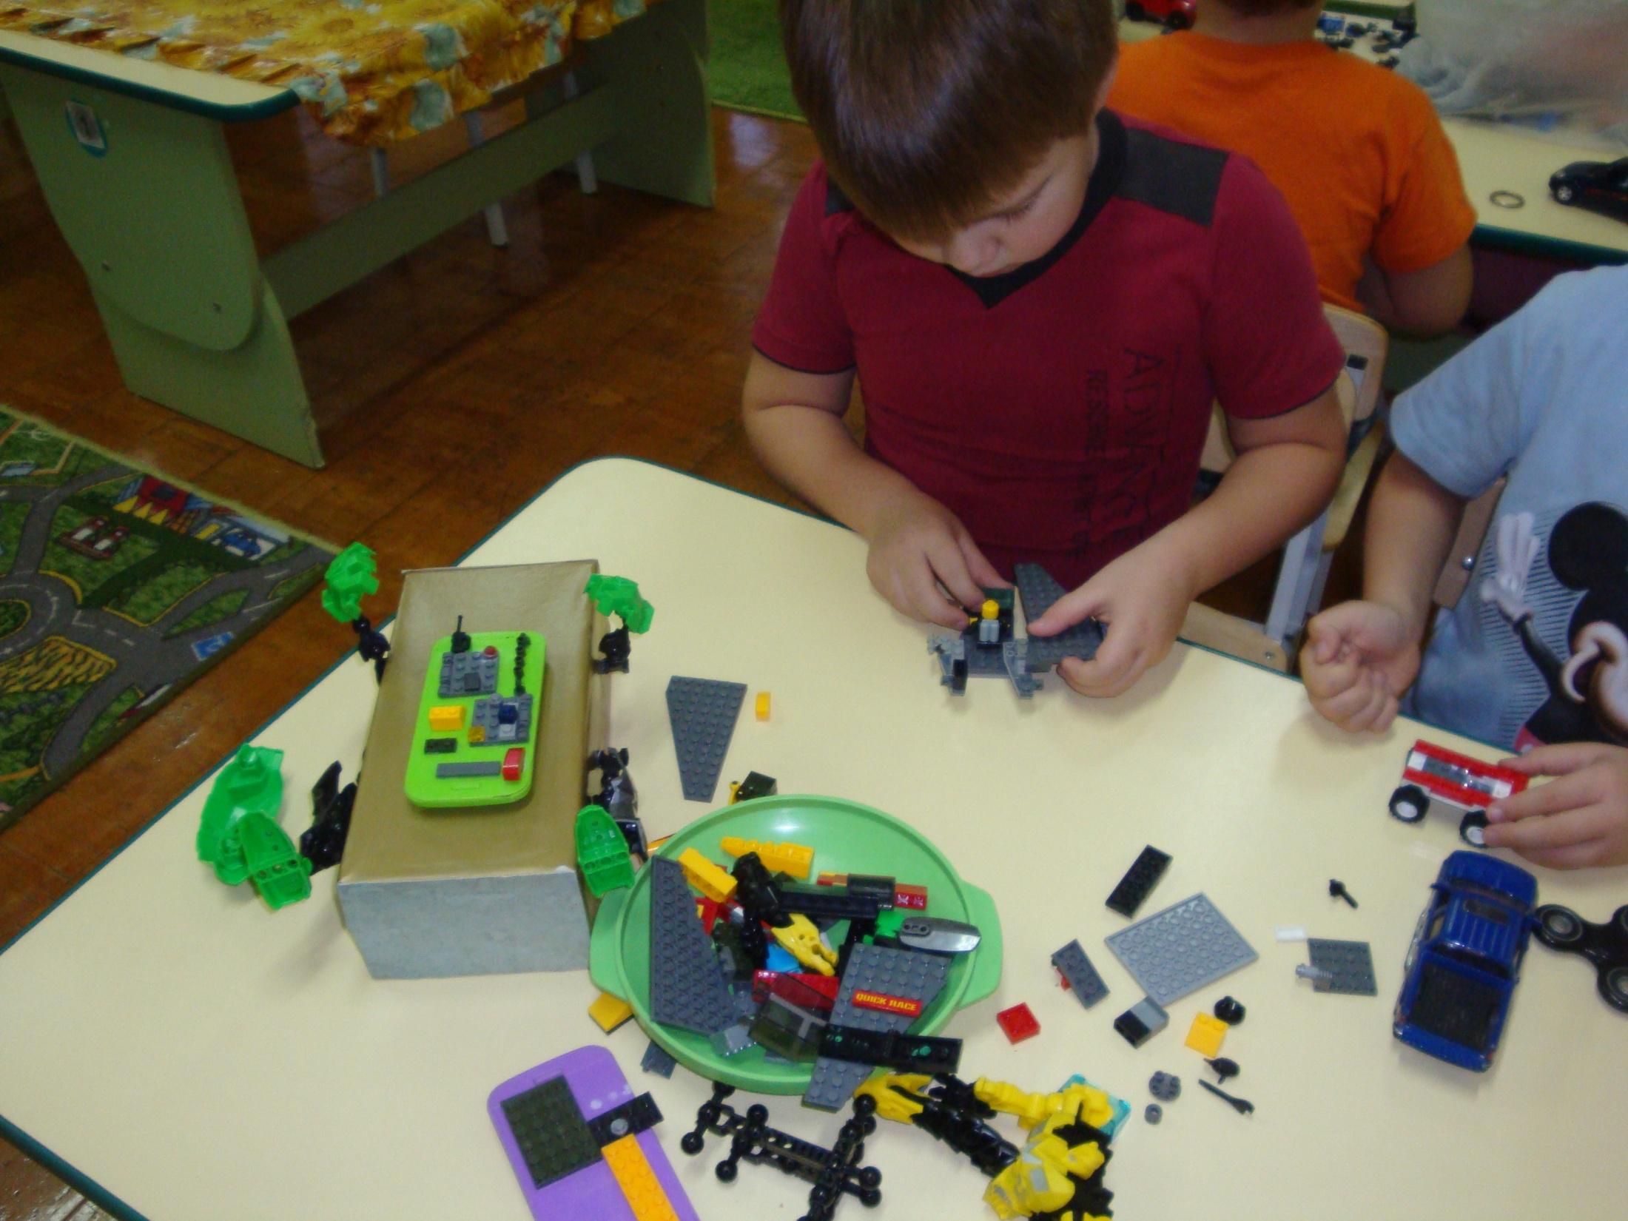

Slide 13
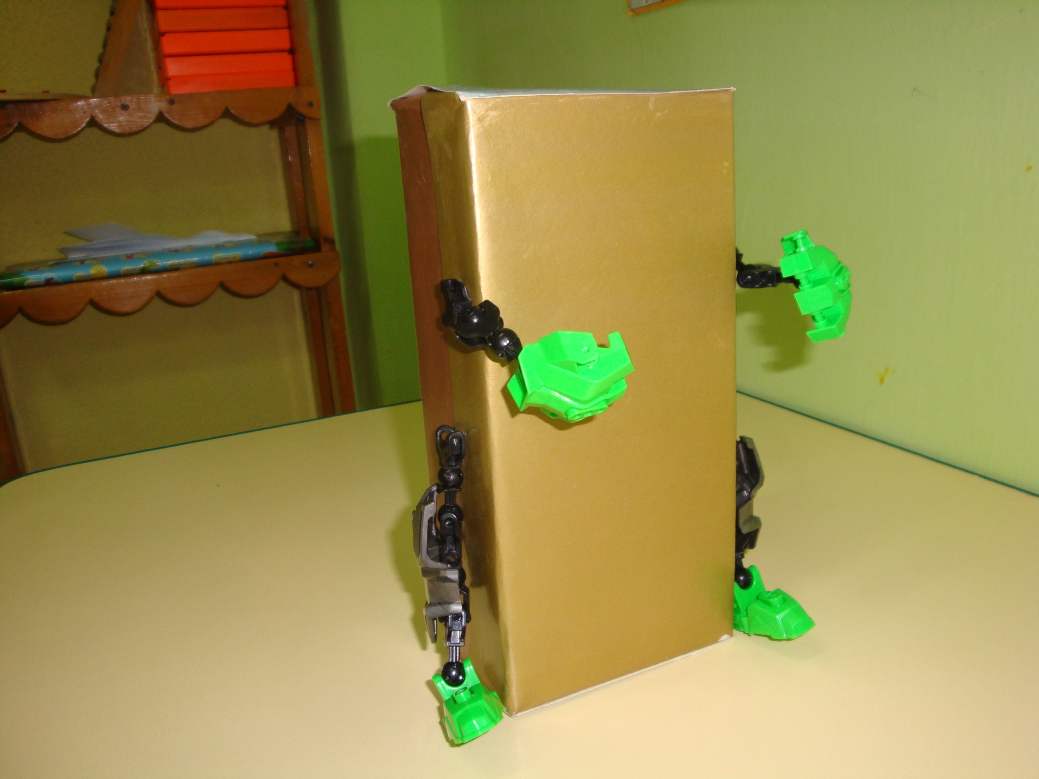

Slide 14
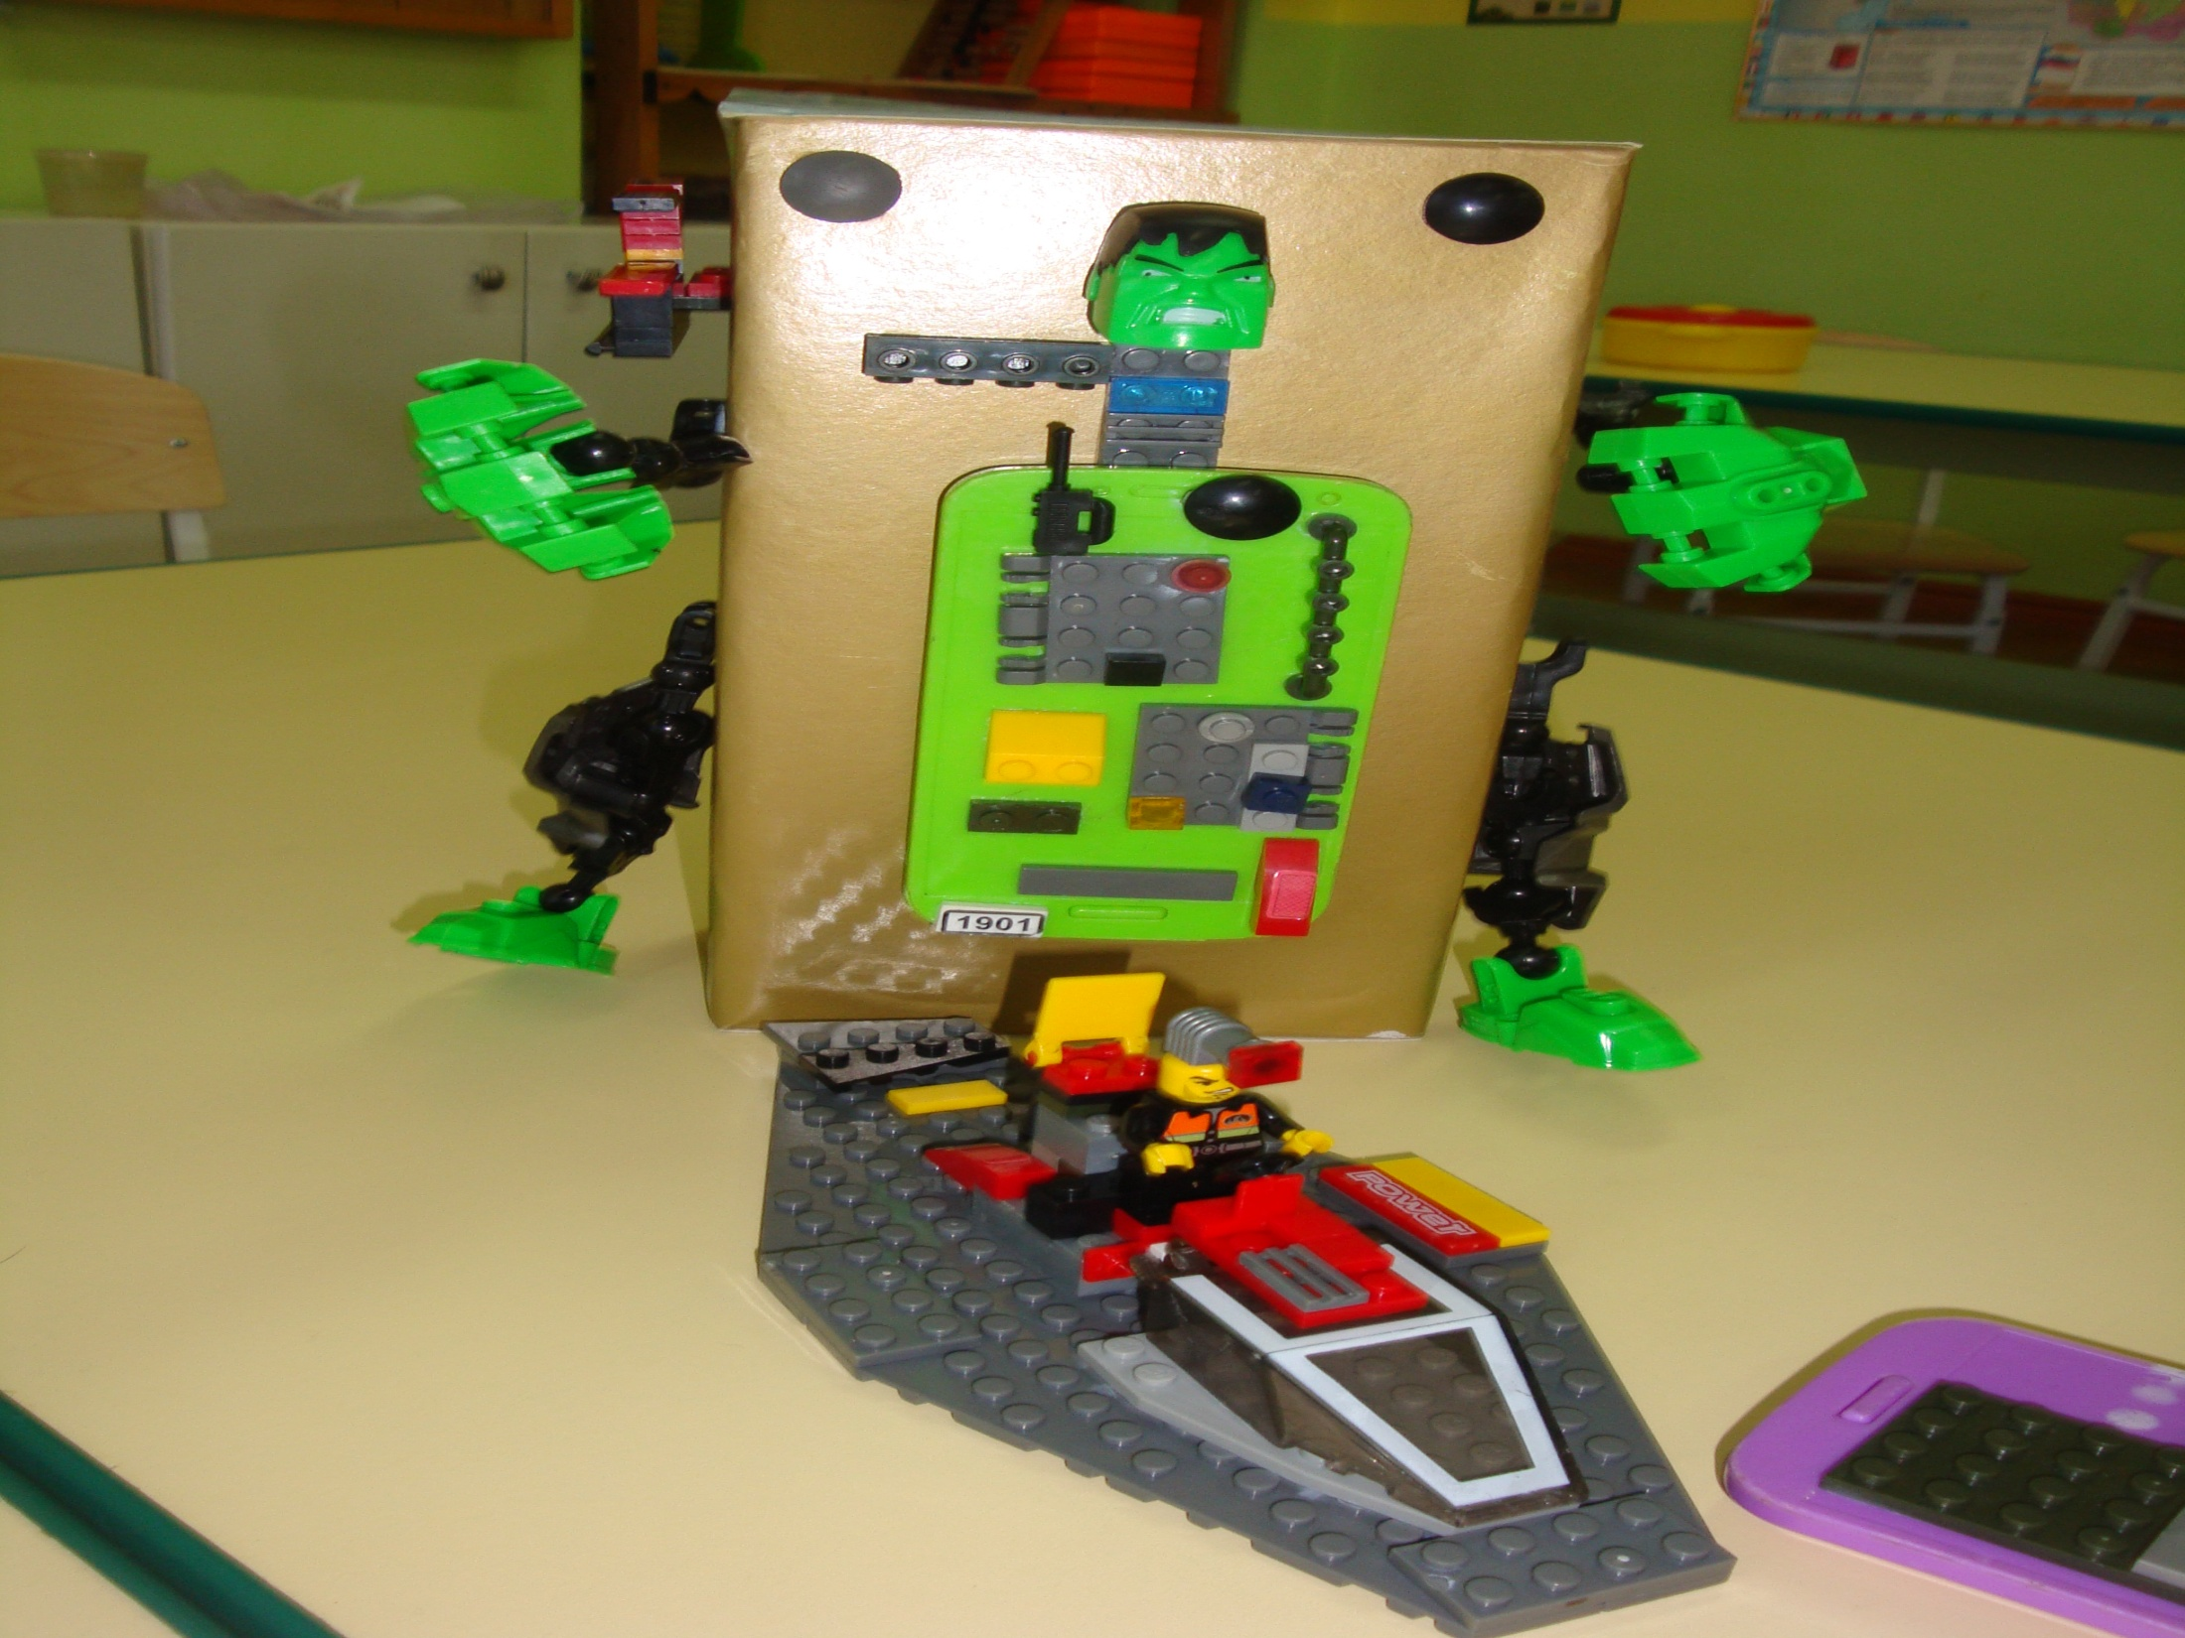

Slide 15
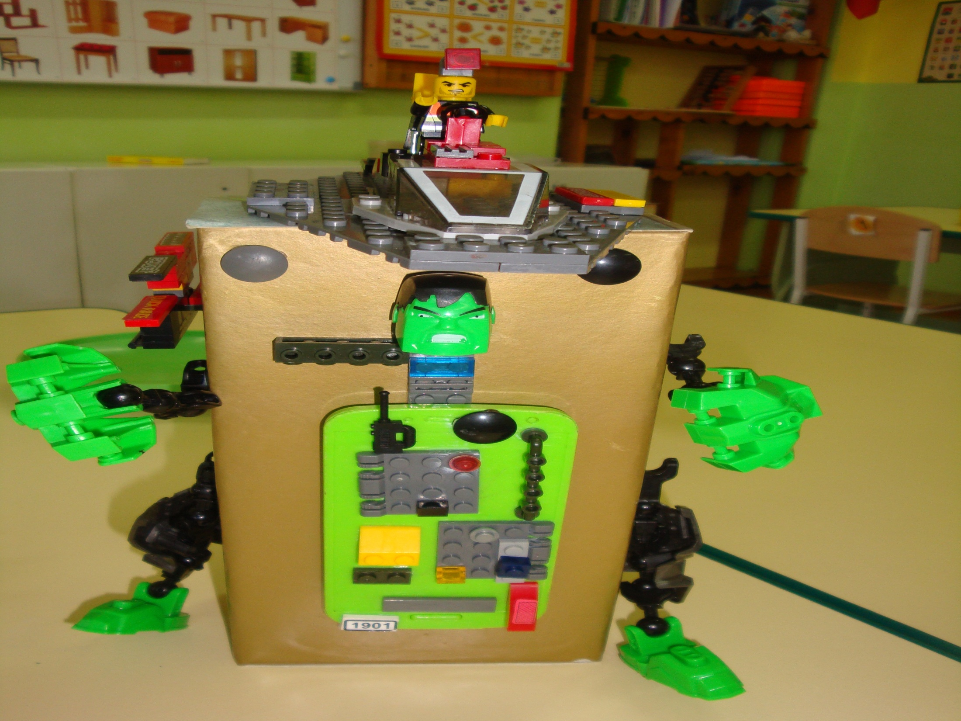

Slide 16
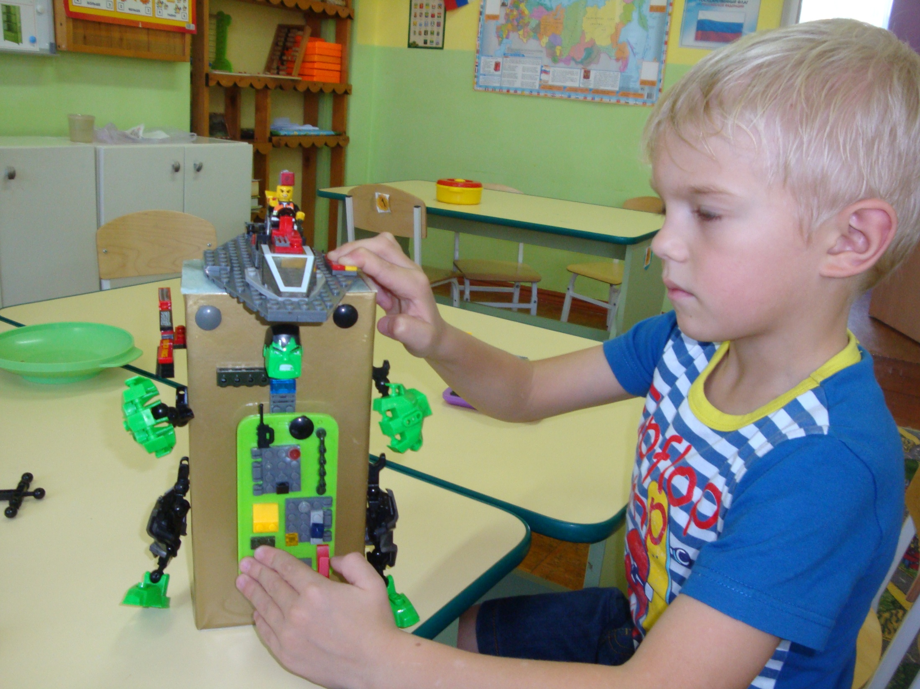

Slide 18
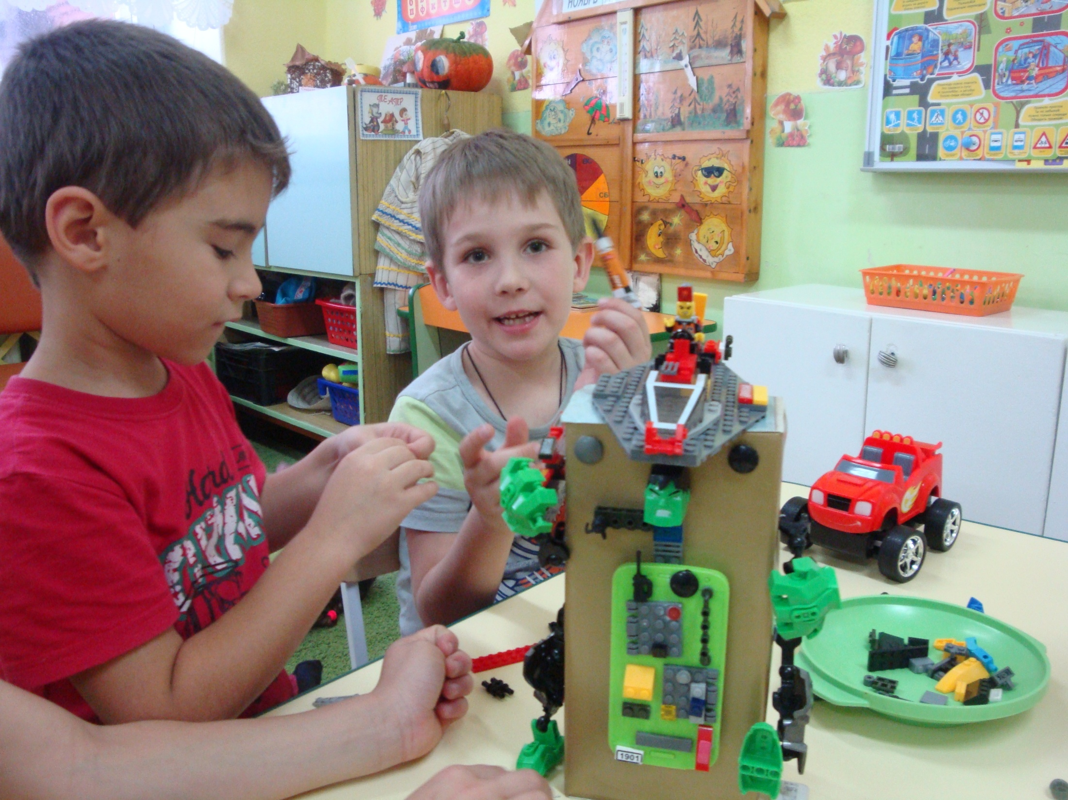

Slide 19
Спасибо за внимание!

